Slide 1

CHỦ ĐỀ 4
ĐIỀU KIỆN TỰ NHIÊN VÀ
TÀI NGUYÊN THIÊN NHIÊN THÀNH PHỐ HÀ NỘI

Slide 2

CHỦ ĐỀ 4
ĐIỀU KIỆN TỰ NHIÊN VÀ
TÀI NGUYÊN THIÊN NHIÊN THÀNH PHỐ HÀ NỘI

Slide 3


CHỦ ĐỀ 4: ĐIỀU KIỆN TỰ NHIÊN VÀ TÀI NGUYÊN THIÊN NHIÊN TP HÀ NỘI
1. Địa hình
2. Đất
Nội dung
3. Khí hậu
4. Thuỷ văn
5. Sinh vật
6. Khoáng sản

Slide 4

1. Địa hình

Slide 5






1. Địa hình
- Địa hình núi và gò - đồi phân bố chủ yếu ở phía tây và phía bắc, thuộc loại núi thấp. Địa hình đồi chiếm diện tích không nhiều, chủ yếu là đồi thấp và mang tính chất gò - đồi xen kẽ; thích hợp để phát triển lâm nghiệp, chăn nuôi, du lịch, xây dựng và công nghiệp.
- Địa hình đồng bằng chiếm diện tích lớn nhất thành phố.
=> Phù sa sông Hồng bồi đắp từ hàng triệu năm trước, được sử dụng chủ yếu để trồng lúa, hoa màu, chăn nuôi và nuôi trồng thuỷ sản.

Slide 6

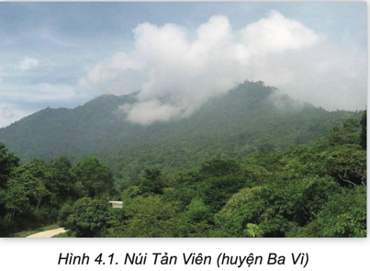
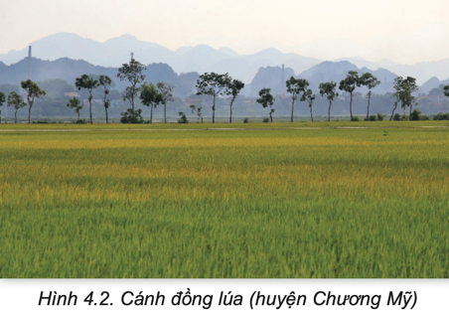

Slide 7
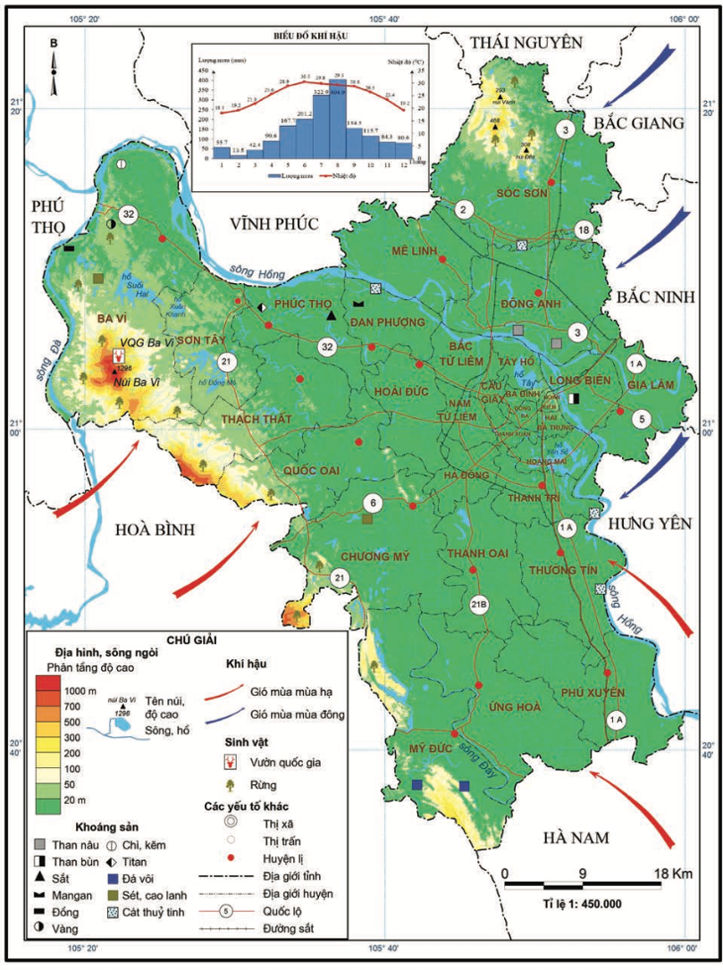

Slide 8
2. Đất

Slide 9
2. Đất
+ Kể tên các loại đất chính của Hà Nội.
+ Nêu đặc điểm nổi bật và ảnh hưởng của đất đến sự phát triển kinh tế - xã hội của Hà Nội.

Slide 10


2. Đất
- Nhóm đất phù sa chiếm diện tích lớn nhất do sông Hồng bồi đắp, phân bố chủ yếu ở vùng đồng bằng và đồng bằng ven gò
=> Đây là nhóm đất tốt, màu mỡ, có đặc tính ít chua đến trung tính, thích hợp với nhiều loại cây trồng,
- Nhóm đất feralit (đất đỏ vàng) phân bố chủ yếu ở vùng đồi núi thấp phía tây thành phố
- Đất cát, đất xám bạc màu, đất mùn vàng đỏ trên núi,...

Slide 11

3. Khí hậu

Slide 12

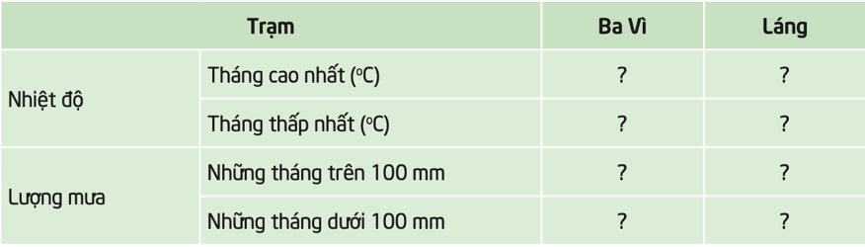
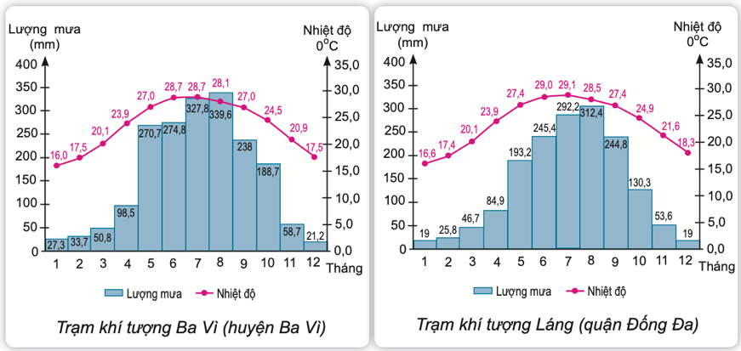
Nhận xét về nhiệt độ và lượng mưa của các khu vực tại trạm Ba vì và trạm Láng.

Slide 13
Trạm |  | Ba Vì | Láng
Nhiệt độ | Tháng cao nhất | 6,7 | 7
 | Tháng thấp nhất | 1 | 1
Lượng mưa | Những tháng trên 100mm | 5, 6, 7, 8, 9, 10 | 5, 6, 7, 8, 9, 10
 | Những tháng dưới 100mm | 11,12,1,2,3,4 | 11,12,1,2,3,4

Slide 14
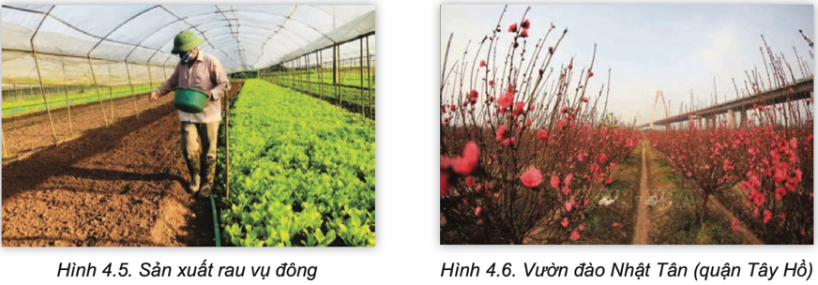
Nêu đặc điểm nổi bật và ảnh hưởng của khí hậu đến sự phát triển kinh tế - xã hội của Hà Nội.

Slide 15

3. Khí hậu
- Khí hậu nhiệt đới ẩm gió mùa, có sự phân hoá đa dạng theo mùa và theo khu vực
- Nhiệt độ trung bình năm khá cao, có nhiệt độ trung bình năm khoảng 23 - 24 độ C
- Lượng mưa trung bình năm khá lớn, đại bộ phận lãnh thổ có lượng mưa trung bình năm khoảng 1500 - 1700 mm;
- Độ ẩm trung bình năm khoảng 83 - 85 %.
- Khí hậu của Hà Nội có sự thay đổi và khác biệt giữa hai mùa trong năm.
+ Mùa hè từ tháng 5 đến tháng 10, nóng và mưa nhiều
+ Mùa đông từ tháng 11 đến tháng 4 năm sau, thời tiết lạnh và ít mưa
=> Điều kiện khí hậu Hà Nội phù hợp phát triển cây trồng đa dạng.

Slide 16
3. Khí hậu
- Tuy nhiên, Hà Nội cũng có những hiện tượng thời tiết bất thường như quá nóng hoặc quá lạnh, sương muối, dông lốc, mưa đá, bão, áp thấp nhiệt đới,... ảnh hưởng đến sinh hoạt và sản xuất

